Slide 1
6. Dilemma kort
Dilemmaer, som er forbundet med udtagning af lavbundsjorde.

Slide 2
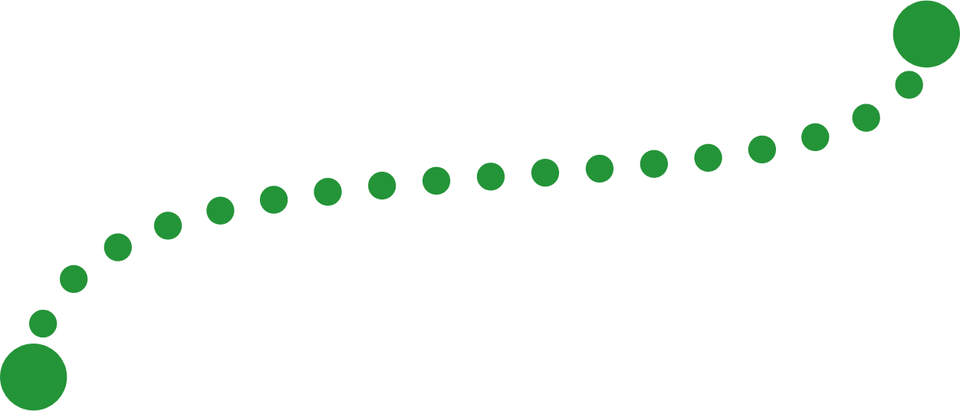
Dilemma nr. 1
Du skal overtage din bedstefars ejendom. Kommunen vil gerne købe 30 ha lavbundsjord i forbindelse med generationsskiftet.
Din bedstefar kan huske, da engen blev afvandet og har altid dyrket jorden med stolthed. Han er ikke glad for tilbuddet.
Hvad gør du?

Slide 3
Dilemma nr. 2
Du er økologisk mælkeproducent og dine lavbundsjorde ligger tæt på gården, så du bruger dem til både til afgræsning og til slæt. Du kan se i dit Arla Klimatjek, at dine lavbundsjorde trækker i den forkerte retning.
Hvad gør du?

Slide 4
Dilemma nr. 3
Du er landmand og er ved at afsætte noget lavbundsjord til kommunen. I er 5 lodsejere med 20-25 ha hver, der deltager i kommunens lavbundsprojekt. Efter en snak med den 6. og sidste lodsejer (der kun ejer 1,5 ha midt i området), bliver der problemer, for han vil ikke deltage i lavbundsprojektet.
Hans familie har haft jorden i flere generationer.
Hvad gør du?

Slide 5
Dilemma nr. 4
Du er landmand og er blevet tilbudt at købe noget lavbundsjord. Jorden ligger efterhånden lavt, og den er svær at afvande ordentligt. Men prisen er lav, og du mangler noget godt græs til slæt til din kvægbesætning.
Hvad gør du?

Slide 6
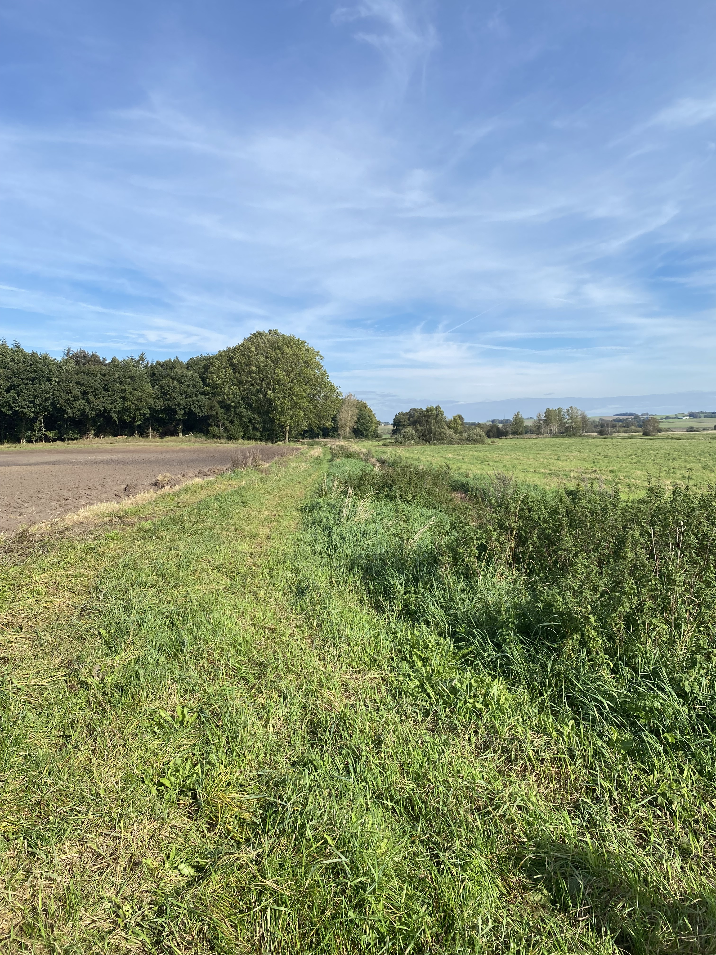
Dilemma nr. 5
Du er landmand og nabo til en landmand, der er ved at sælge noget lavbundsjord til kommunen.
Din jord bliver afvandet gennem grøfterne, der står til at bliver lukket ved kommunens opkøb. Så vidt du kan se er det omkring 0,5 ha ud af en mark på 20 ha der bliver berørt i de fleste år.
Hvad gør du?

Slide 7
Dilemma nr. 6
Du har netop etableret dig som selvstændig landmand og er denne søndag til fødselsdag i familien.
Din onkel, der er født og opvokset i storbyen, spørger hvordan du kan se dig selv i øjnene med ”alt det CO₂ du udleder” gennem dyrkningen af dine 30 ha lavbundsjord.
Hvad siger du til ham?

Slide 8
Dilemma nr. 7
Kommunen vil gerne købe din lavbundsjord til ca. halv pris af almindelig jordpris i området. Du bliver tilbudt at bytte med noget jord, der ligger 4 km tættere på din ejendom. Til gengæld får du jo så kun 15 ha i stedet for 30, som din lavbundsjord fylder.
Hvad tænker du om tilbuddet – hvad er dit svar til kommunen?

Slide 9
Dilemma nr. 8
Du bliver kontaktet af et jagtkonsortium, der gerne vil leje jagten i din eng. De tilbyder dig 3.000 kr. pr. ha om året, hvis du til gengæld vil stoppe dyrkningen i engen.
Du har hvert år taget 4-5 slæt på engen, med ca. 6-7000 FE pr. ha i udbytte i alt.
Hvad er dit svar til jagtkonsortiet?

Slide 10
Dilemma nr. 9
Kommunen har inviteret dig til formøde om et kommende lavbundsprojekt i dit område. Du er deltidslandmand og har kun et mindre jordstykke, som du bruger til afgræsning og slæt til dit kødkvæg.
Skal du prioritere formødet i din travle hverdag?

Slide 11
Forfatter: Martin Carlsen, Asmildkloster Landbrugsskole
Projektledelse og redigering: Lene Overgaard Bruun, SEGES Forlag
Grafiker: Lene Kruse Kessler
Udgiver: SEGES Forlag© 2023
Udarbejdet med støtte fra:
Børne- og Undervisningsministeriet – Styrelsen for Undervisning og Kvalitet

